Slide 1
二下 第 5 課
教學簡報
有趣的對答歌曲

Slide 2
學習重點
認識對答歌曲的演唱特色
認識唱名：t
認識 拍子
學唱《長頸鹿與熊寶寶》

Slide 3
二下第5課
在這課中，我們會認識有趣的對答歌曲的特色，也會一起温習唱名及手號。

Slide 4
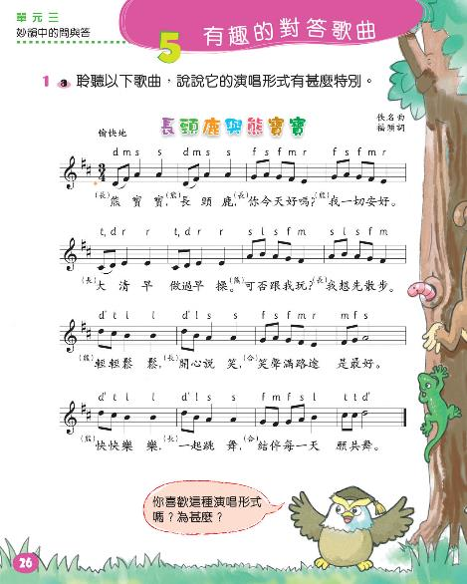
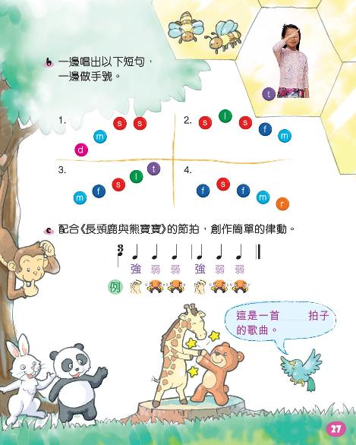
第5課頁26至27
請打開課本頁26至27。

Slide 5
認識對答形式演唱的特色
聆聽歌曲《長頸鹿與熊寶寶》。
範唱
歌曲中有多少組人在演唱？
兩組。

Slide 6
認識對答形式演唱的特色
這是一首以對答方式演唱的歌曲。
你喜歡這種演唱形式嗎？
請說出原因。

Slide 7
認識對答形式演唱的特色
再次聆聽歌曲。
範唱
在第一組演唱時舉起左手；第二組演唱時舉起右手。
聽到合唱部分時，舉起雙手。

Slide 8
重温唱名
重温d r m f s l 的手號。
跟着手號唱出唱名。
d

Slide 9
重温唱名
跟着手號唱出唱名。
r

Slide 10
重温唱名
跟着手號唱出唱名。
m

Slide 11
重温唱名
跟着手號唱出唱名。
f

Slide 12
重温唱名
跟着手號唱出唱名。
s

Slide 13
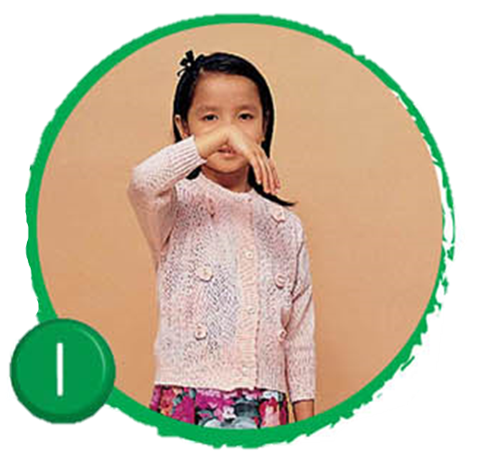
重温唱名
跟着手號唱出唱名。
l

Slide 14
認識唱名：t
認識唱名 t 和它的手號。
跟着手號唱出唱名。
t

Slide 15
認識唱名 f t d'
看看樂理教室影片，以鞏固對f t d'這三個唱名的認識。

Slide 16
唱唱名做手號
一起練習 d 至 d' 的手號，
並唱出音階 d r m f s l t d'。
d'
t
l
s
f
m
r
d

Slide 17
唱唱名做手號
一邊唱出以下短句，一邊做手號。
1.

Slide 18
唱唱名做手號
一邊唱出以下短句，一邊做手號。
2.

Slide 19
唱唱名做手號
一邊唱出以下短句，一邊做手號。
3.

Slide 20
唱唱名做手號
一邊唱出以下短句，一邊做手號。
4.

Slide 21
認識 拍子
聆聽歌曲《長頸鹿與熊寶寶》，一起拍出歌曲的基本拍。
範唱
這是一首三拍子的歌曲。
這首歌曲是甚麼拍子？

Slide 22
認識 拍子
按入「樂理教室」，
增加對三拍子的認識。
三拍子的基本拍中，它的強弱有分別嗎？
第一拍較第二拍及第三拍強。

Slide 23
配合三拍子創作律動
配合《長頸鹿與熊寶寶》的節拍，創作簡單的律動。
範唱

Slide 24
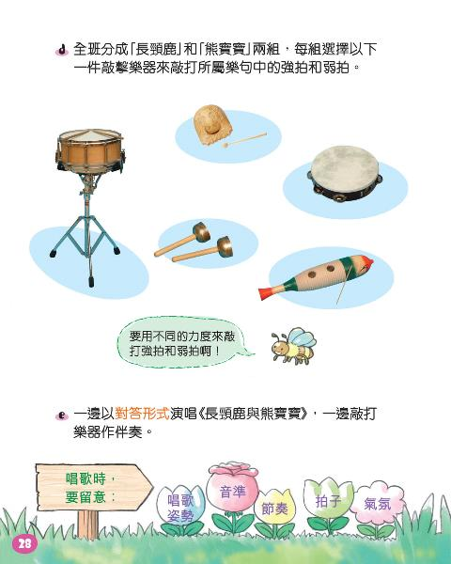
第5課頁28
請打開課本頁28。

Slide 25
運用樂器敲出三拍子
把全班分為「長頸鹿」和「熊寶寶」兩組，各組選擇一件樂器，敲出所屬樂句中的基本拍。
範唱
要用不同的力度來敲打強拍和弱拍。
不可敲打另一組樂句的節拍啊﹗

Slide 26
學唱《長頸鹿與熊寶寶》
聆聽歌曲的純音樂版本。一邊看第26頁的樂譜，一邊嘗試跟着音樂唱唱名。
純音樂

Slide 27
學唱《長頸鹿與熊寶寶》
聆聽歌曲的範唱，跟着唱出全曲。
範唱

Slide 28
學唱《長頸鹿與熊寶寶》
大家也可以跟着卡拉OK，唱出這首歌曲。
範唱版
純音樂版
按此進入

Slide 29
學唱《長頸鹿與熊寶寶》
範唱
一邊以對答形式唱出歌曲，一邊敲打樂器作伴奏。
純音樂
要留意音準、節奏、氣氛和唱歌姿勢。
合唱時兩組的節拍要一致。

Slide 30
評估及自學資源
完成多元活動工作紙「 、 和 」，鞏固學生對不同拍子的認識。
評估資源
學唱附加歌曲《小狗波比》和原曲英詞版本 Cockles and Mussels，掌握三拍子。
學唱附加歌曲《放風箏》，掌握 d 至 d' 的唱名。
選唱以下三拍子歌曲，掌握其節拍：
Put Your Little Foot
My Bonnie
《春天頌》
自學資源
完

Slide 31
© 培生教育出版亞洲有限公司

Slide 32
樂理教室
還記得四拍子嗎？四拍子的樂曲以四分音符為一拍，每個小節有四拍。
表示每小節有四拍
表示以四分音符為一拍

Slide 33
樂理教室
這是三拍子的記號。
三拍子符號的上半部分是「3」，表示每小節有三拍。
它和四拍子記號有甚麼不同之處？

Slide 34
樂理教室
換句話說，三拍子的樂曲以四分音符為一拍，每小節有三拍。
表示每小節有三拍
表示以四分音符為一拍

Slide 35
樂理教室
在三拍子的樂曲中，每小節的第一拍是強拍，而第二及第三拍是弱拍。
強 弱 弱 強 弱 弱 強 弱 弱

Slide 36
樂理教室
再聽一次，並數數拍子。
1 2 3 1 2 3 1 2 3

Slide 37
學唱《長頸鹿與熊寶寶》
純音樂版

Slide 38
\
學唱附加歌曲《小狗波比》
純音樂
範唱

Slide 39
\
學唱《小狗波比》原曲英詞版本 Cockles and Mussels
純音樂
範唱

Slide 40
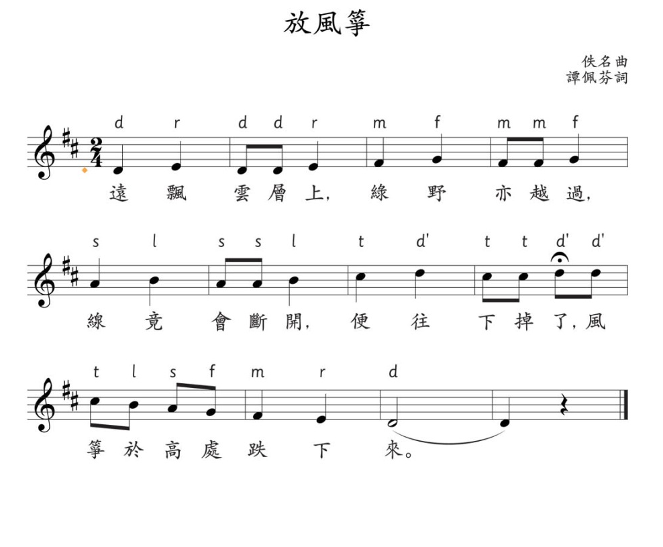
\
學唱附加歌曲《放風箏》
純音樂
範唱

Slide 41
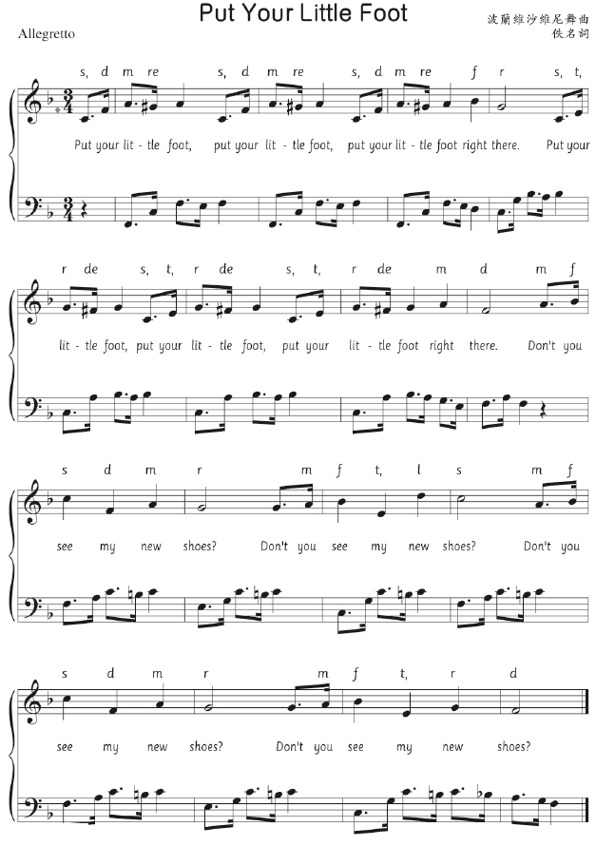
\
學唱Put Your Little Foot
純音樂
範唱

Slide 42
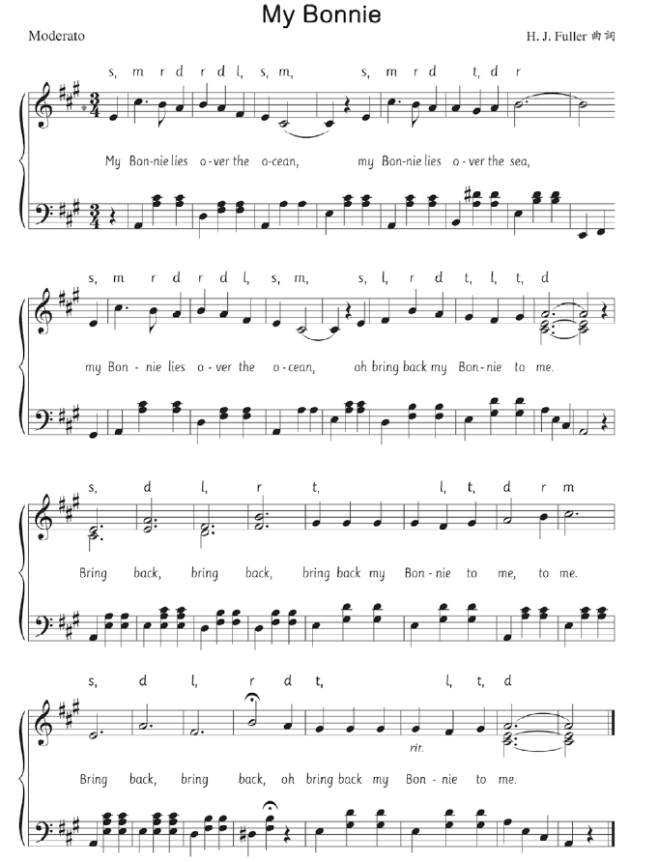
\
學唱My Bonnie
純音樂
範唱

Slide 43
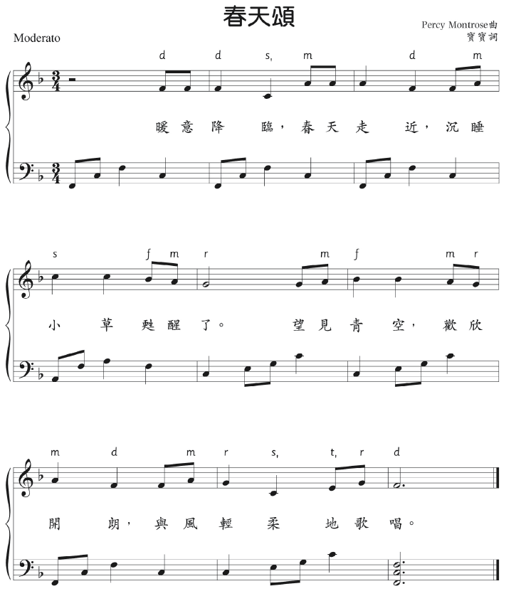
\
學唱《春天頌》
純音樂
範唱

